Slide 1
IL FUTURISMO E IL MITO DEL PROGRESSO
Il treno, l’automobile e la velocità

Slide 3
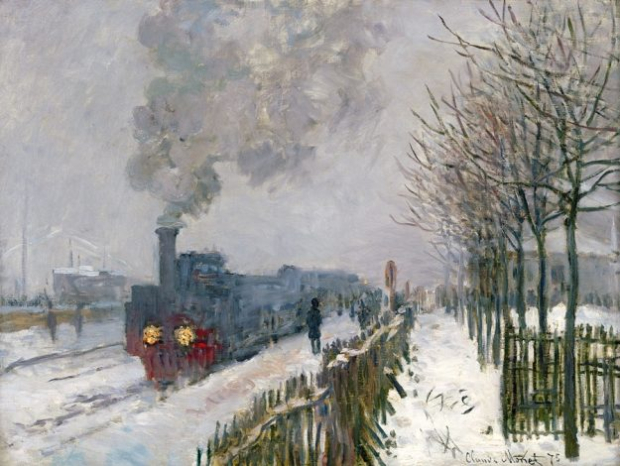
Claude Monet – Il treno nella neve

Slide 4
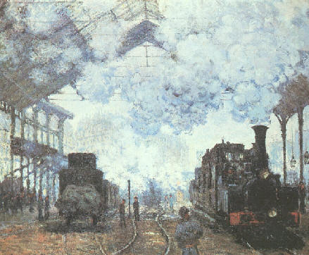
Claude Monet – La stazione di Saint Lazare

Slide 5
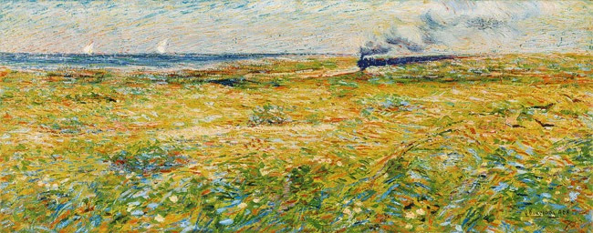
Umberto Boccioni – Il treno che passa

Slide 6
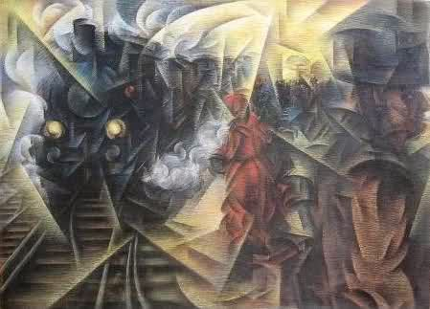
Renato Marcello Baldessari – Il treno ha fischiato

Slide 7
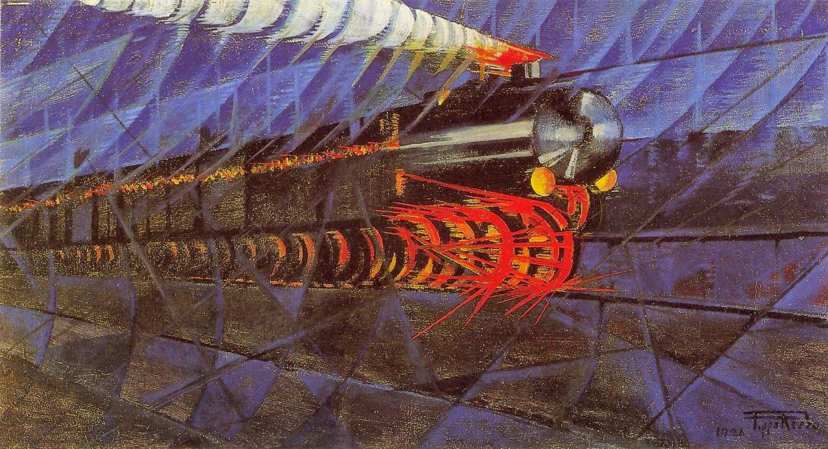
Pippo Rizzo – Treno notturno in corsa

Slide 8
Fortunato Depero – Treno partorito dal sole

Slide 9
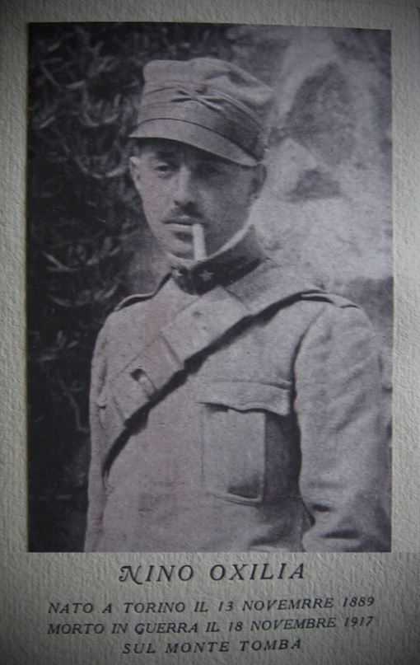

Slide 10
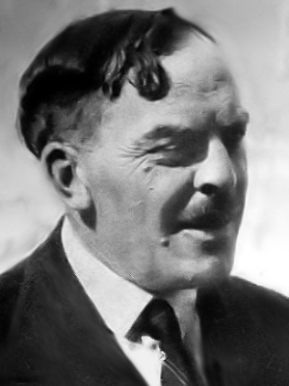
Mario Morasso

Slide 11
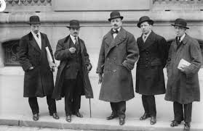
Russolo – Carrà – Marinetti – Boccioni - Severini

Slide 12
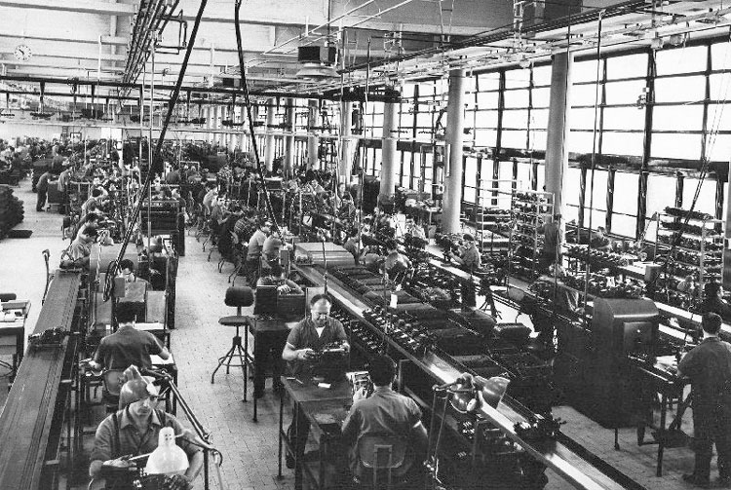
Catena di montaggio

Slide 13
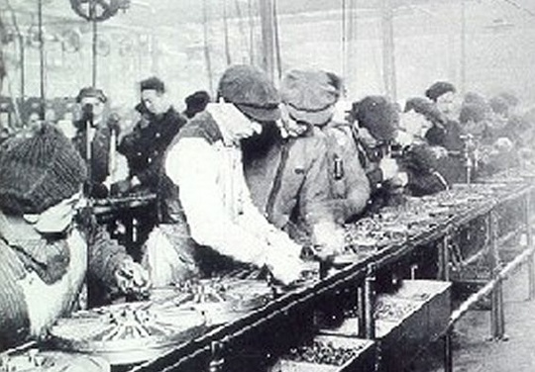
Catena di montaggio ( Ford)

Slide 14
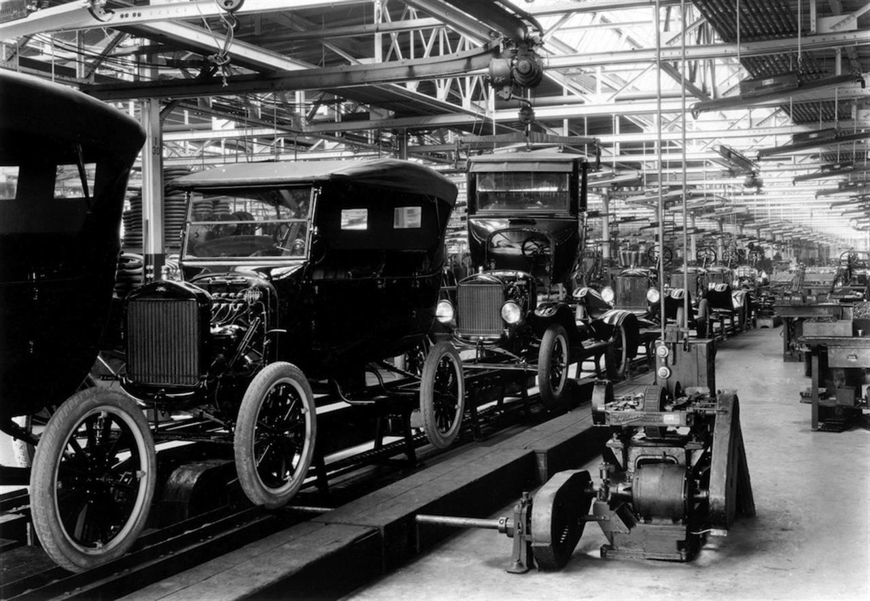
Catena di montaggio

Slide 15
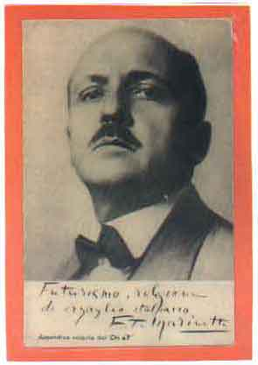
Filippo Tommaso Marinetti

Slide 16
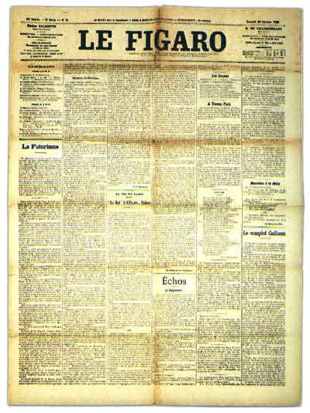

Slide 17
Manifesto del futurismo "Le Figarò" 20 Febbraio 1909
1-Noi vogliamo cantare l'amor del pericolo, l'abitudine all'energia e alla temerità. 2-Il coraggio, l'audacia, la ribellione, saranno elementi essenziali della nostra poesia. 3-La letteratura esaltò fino ad oggi l'immobilità penosa, l'estasi ed il sonno. Noi vogliamo esaltare il movimento aggressivo, l'insonnia febbrile, il passo di corsa, il salto mortale, lo schiaffo ed il pugno. 4-Noi affermiamo che la magnificenza del mondo si è arricchita di una bellezza nuova: la bellezza della velocità 5-Noi vogliamo inneggiare all'uomo che tiene il volante, la cui asta attraversa la Terra, lanciata a corsa, essa pure, sul circuito della sua orbita. 6-Bisogna che il poeta si prodichi con ardore, sfarzo e magnificenza, per aumentare l'entusiastico fervore degli elementi primordiali. 7-Non vi è più bellezza se non nella lotta. Nessuna opera che non abbia un carattere aggressivo può essere un capolavoro. 8-Noi siamo sul patrimonio estremo dei secoli! poichè abbiamo già creata l'eterna velocità onnipresente. 9-Noi vogliamo glorificare la guerra-sola igene del mondo-il militarismo, il patriottismo, il gesto distruttore 10-Noi vogliamo distruggere i musei, le biblioteche, le accademie d'ogni specie e combattere contro il moralismo, il femminismo e contro ogni viltà opportunistica o utilitaria 11-Noi canteremo le locomotive dall'ampio petto, il volo scivolante degli areoplani. E' dall'Italia che lanciamo questo manifesto di violenza travolgente e incendiaria col quale fondiamo oggi il Futurismo Queste le parole con cui Filippo Tommaso Marinetti fonda il 20 Febbraio 1909 a Parigi il manifesto futurista.

Slide 18
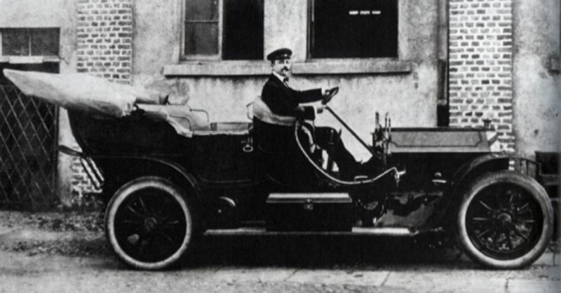
Marinetti e la sua auto

Slide 19
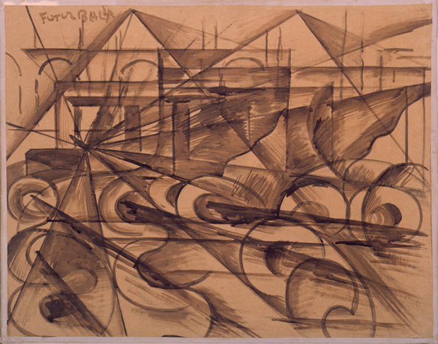
Giacomo Balla – Velocità dell’automobile

Slide 20
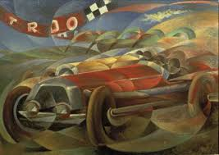
Cesare Andreoni - Gran Premio

Slide 21
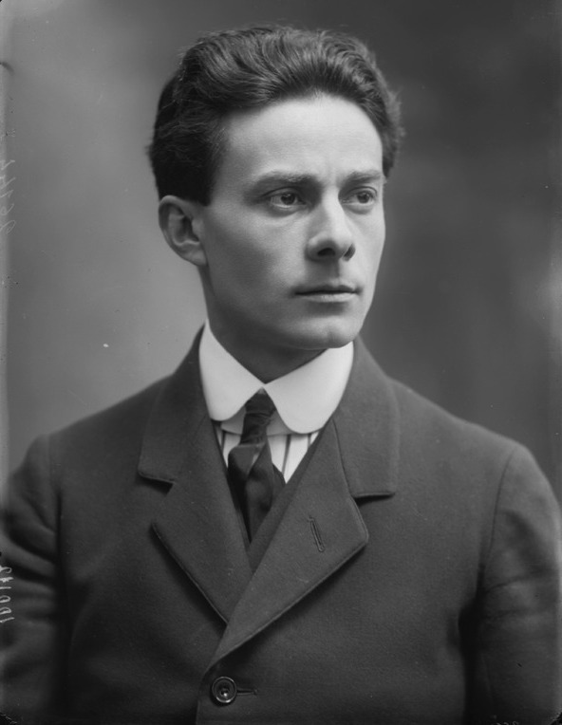
Massimo Bontempelli

Slide 22
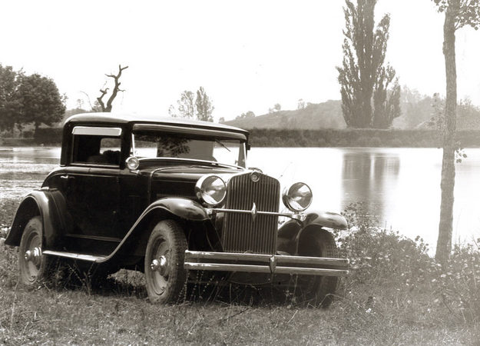
Fiat 522

